Slide 1
STICHTING i.o.
Historisch Breda
junior
bredaos
kwartierke
6
DENENSAGE

Slide 2
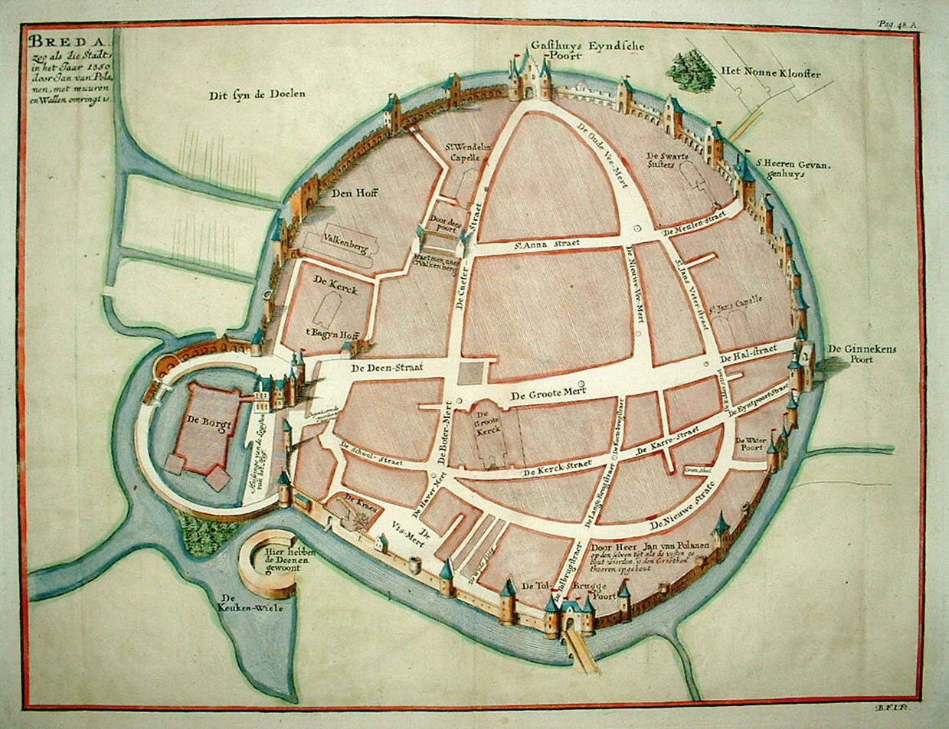
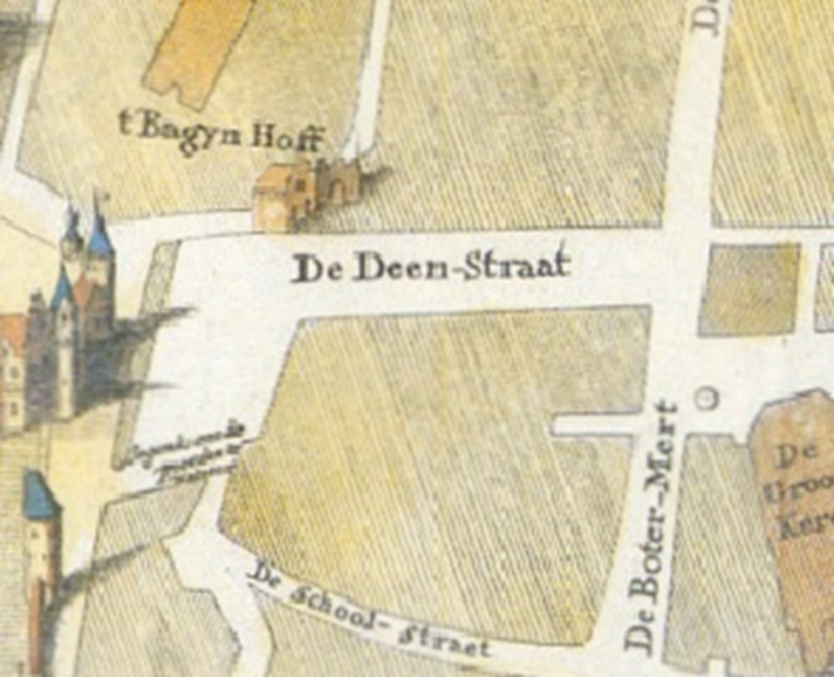
rond 1350
Historisch Breda
junior

Slide 3
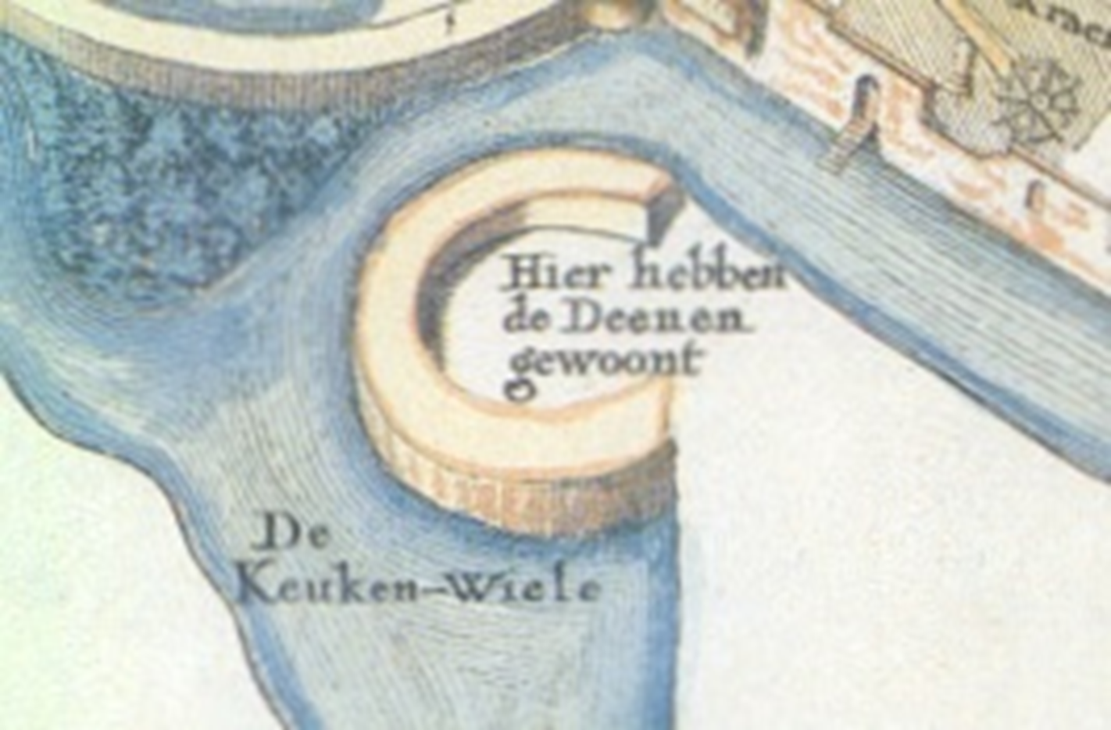
rond 1350
Historisch Breda
junior

Slide 4
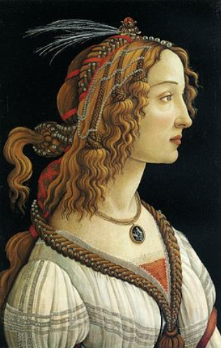
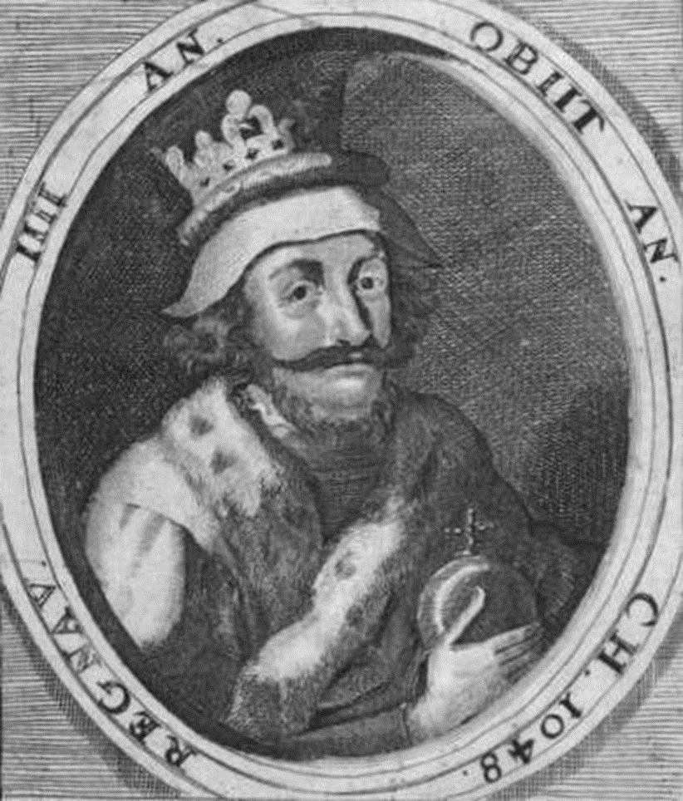
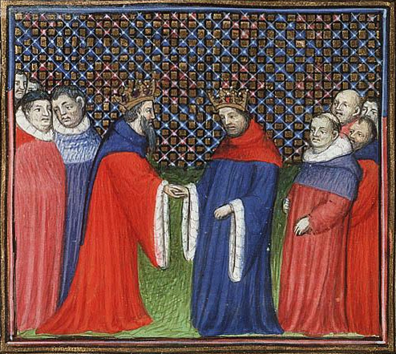
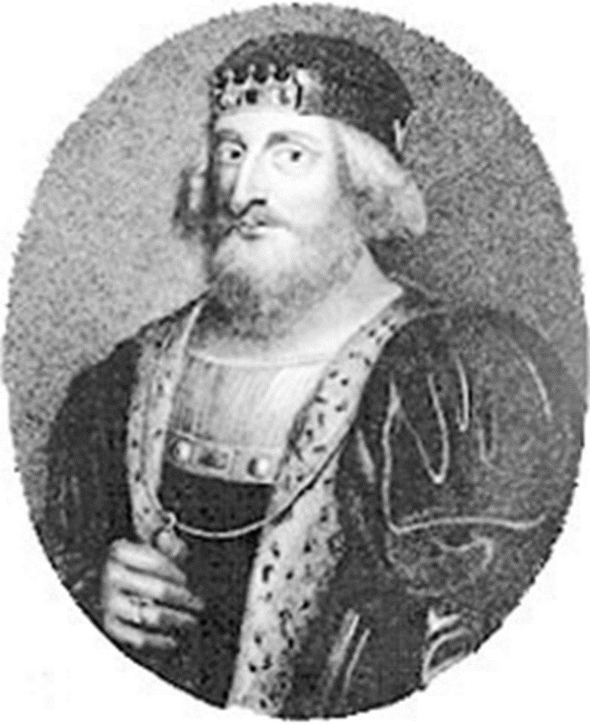
huwelijksaanzoek
Historisch Breda
junior

Slide 5

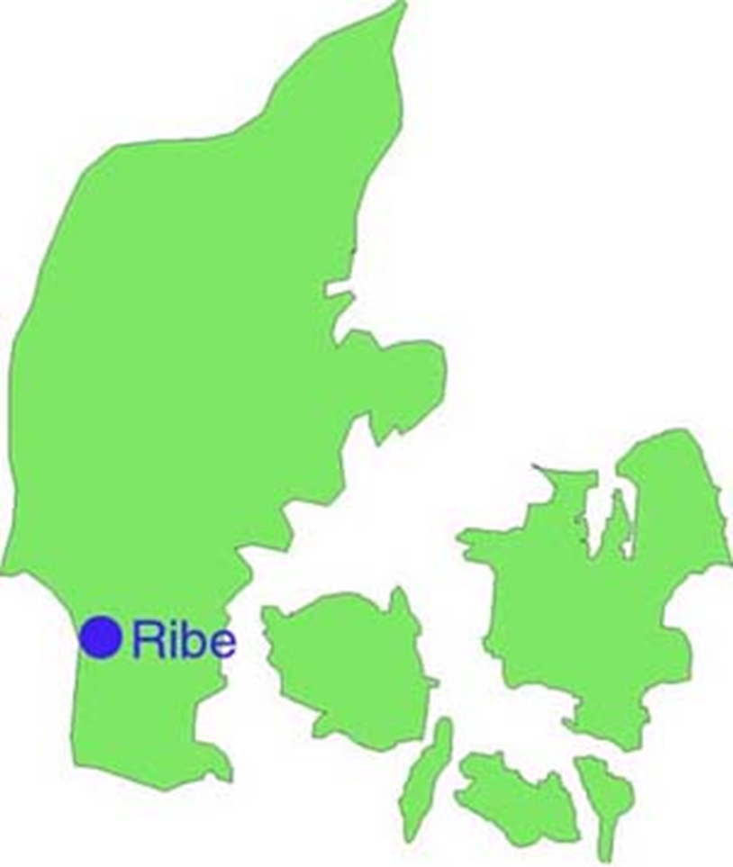
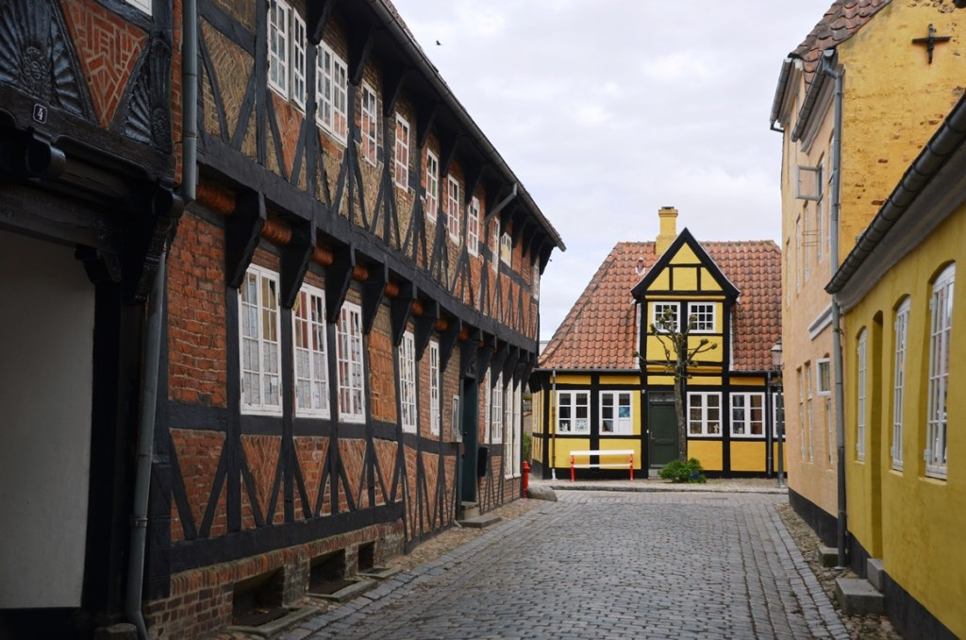
Ribe
Historisch Breda
junior

Slide 6
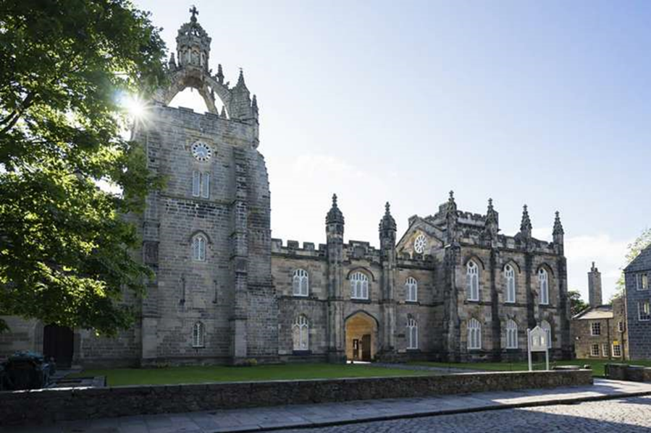
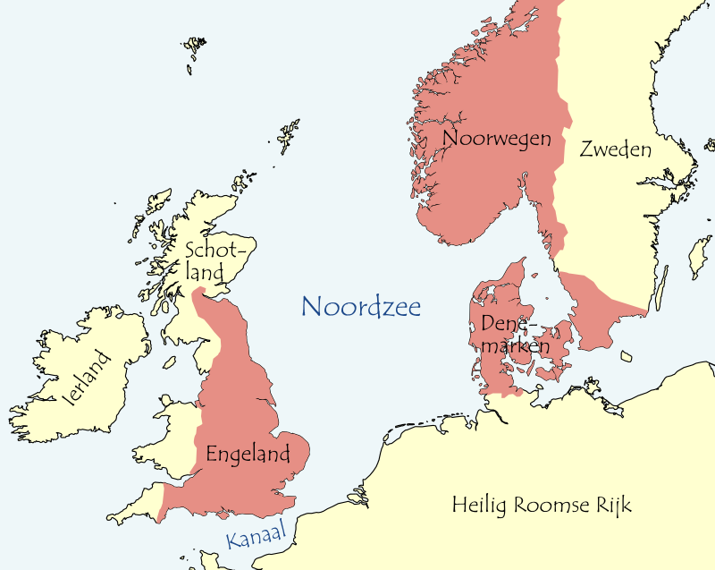
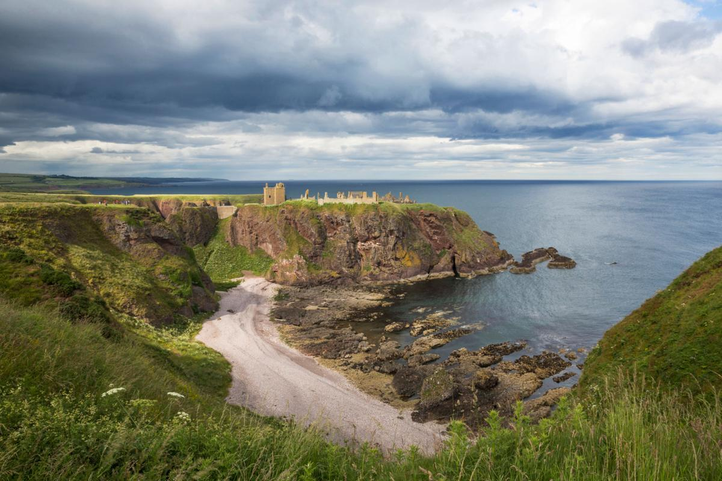
onderweg naar Aberdeen
Historisch Breda
junior

Slide 7
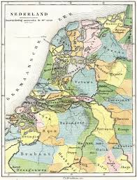
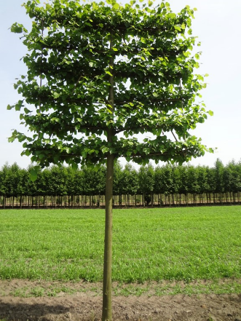
naar Brabant
Historisch Breda
junior

Slide 8
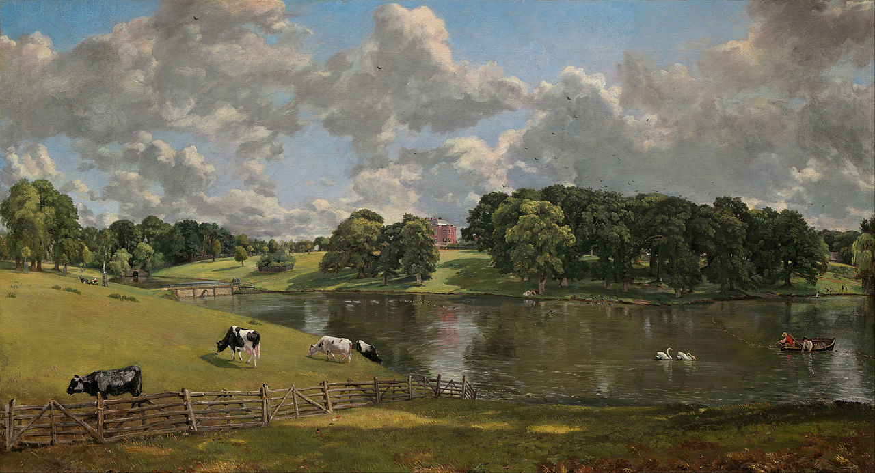
Denen in Breda
Historisch Breda
junior

Slide 9
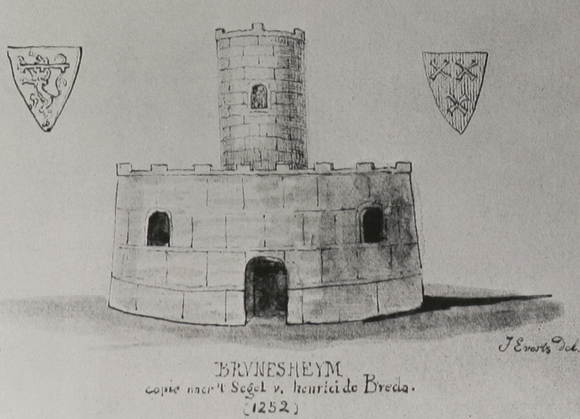
Denen in Breda
Historisch Breda
junior

Slide 10
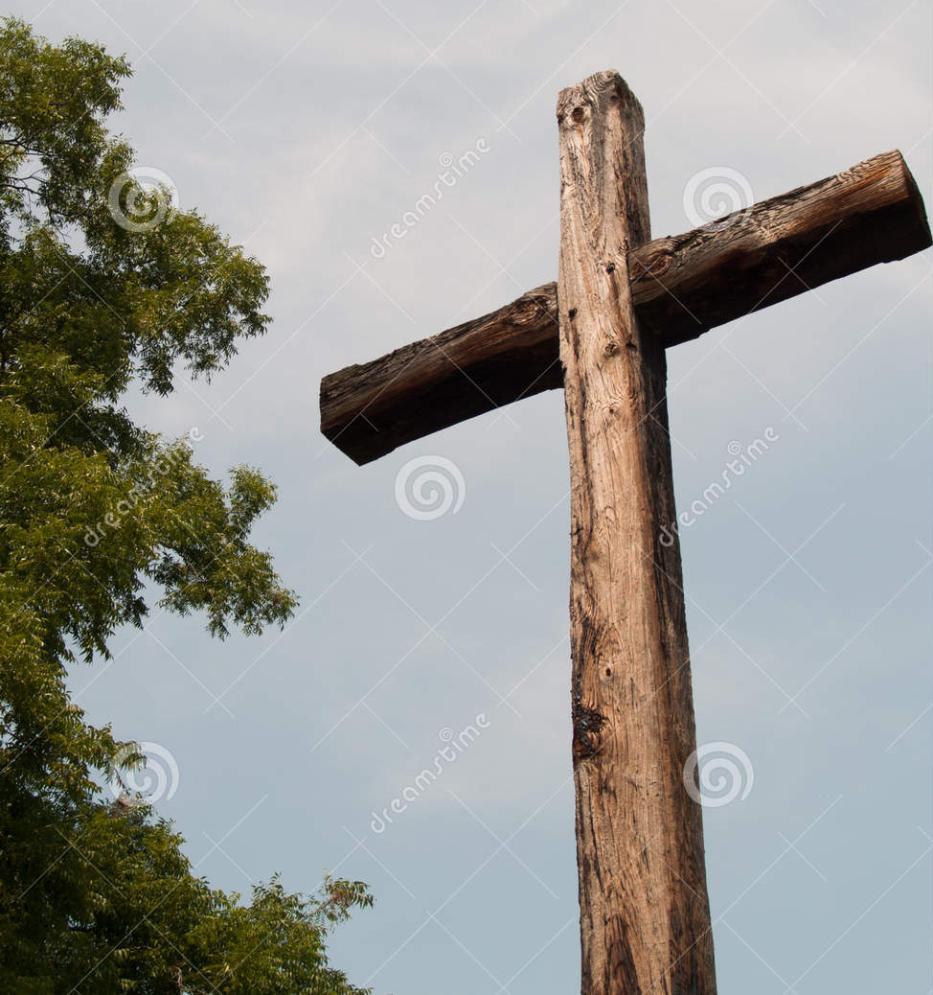
Denen in Breda
Historisch Breda
junior

Slide 11
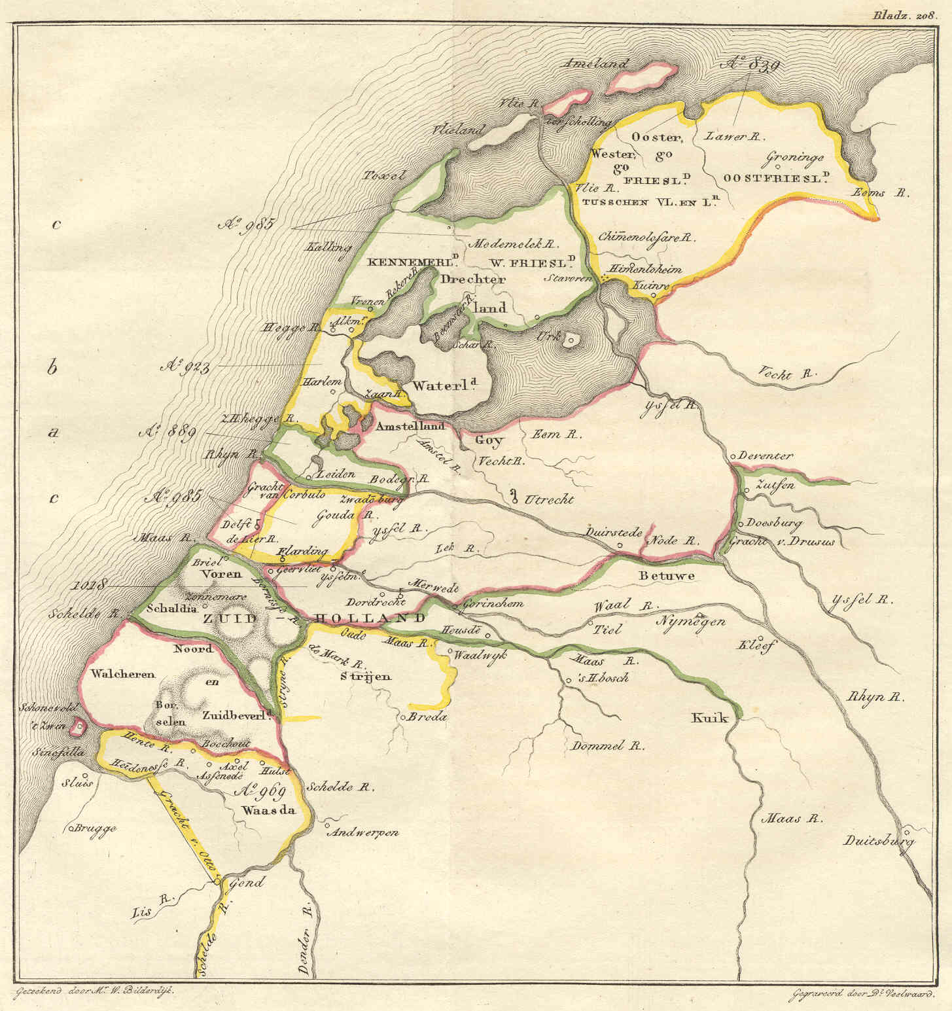
Denen worden verdreven
Historisch Breda
junior
 Minderhout

Slide 12
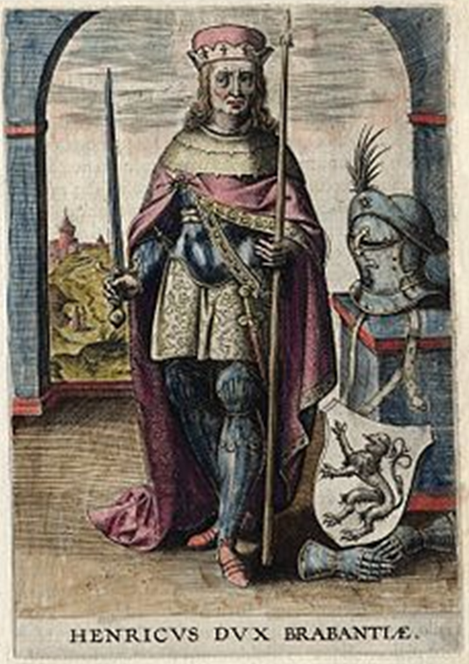
Denen worden verdreven
Historisch Breda
junior

Slide 13
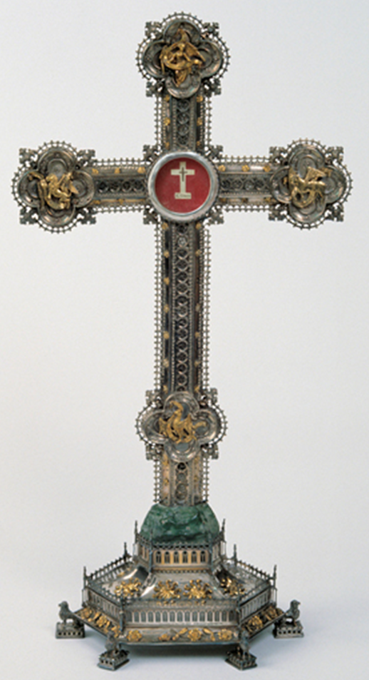
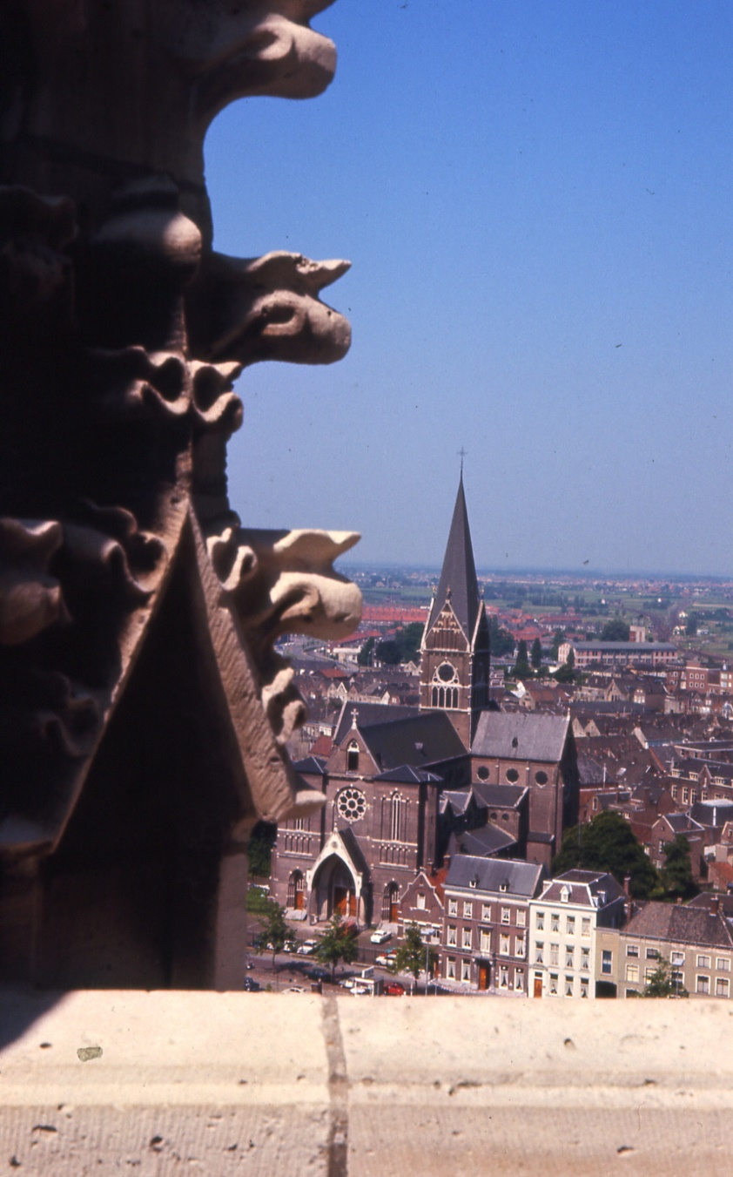

heilige kruis
Historisch Breda
junior

Slide 14
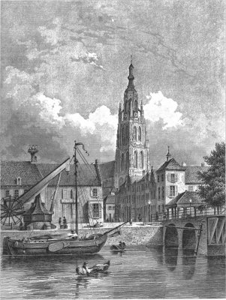
einde bredaos kwartierke 6
Historisch Breda
junior
© 2020 Gerald Dalinghaus

